Slide 1



教学监督热线 400-1567-315
Python数据库
教室
讲师：Tuple
时间：2018年3月
Notes:
本PPT模板部分元素使用了幻灯片母版制作。如果需要修改，点击-视图-幻灯片母版-修改 完成后关闭编辑母版即可。

Slide 2
教学监督热线 400-1567-315
本节知识点
01
知识点一： 筛选条件
02
知识点二： 排序、去重
03
知识点三： 聚合与分组
04
知识点四： 限制与分页
Notes:
本PPT模板部分元素使用了幻灯片母版制作。如果需要修改，点击-视图-幻灯片母版-修改 完成后关闭编辑母版即可。

Slide 3

教学监督热线 400-1567-315
预备阶段
准备数据

Slide 4
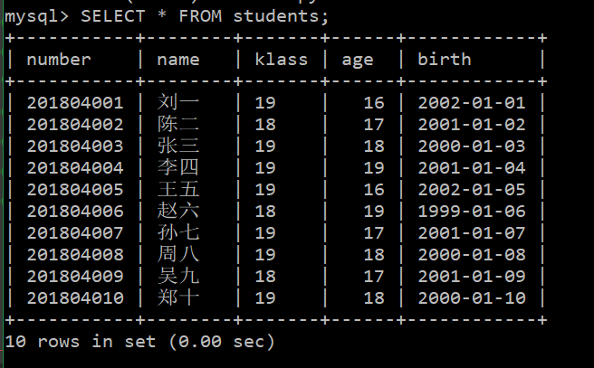

Slide 5
教学监督热线 400-1567-315
阶段一
筛选条件

Slide 6
筛选条件 问题引入
01
问题一： 除了“=”以外，还能有其他的运算符嘛 ？
02
问题二： 如果有多个条件，该如何做 ？
03
问题三： 如何查询一个范围中的数据？
04
问题四： MySQL可以做模糊匹配嘛 ？

Slide 7

比较运算符
等于： = （ 注意！不是 == ）
大于等于： >=
IS NULL
不等于： != 或 <>
小于： <
IS NOT NULL
大于： >
小于等于： <=

Slide 8
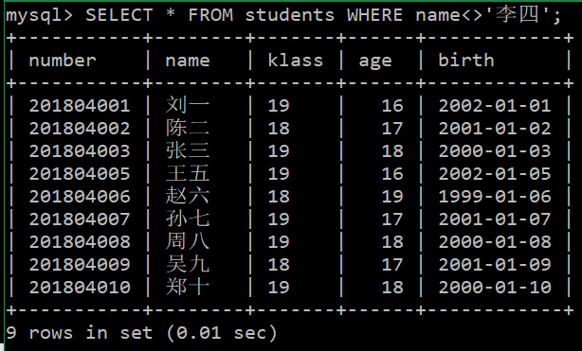
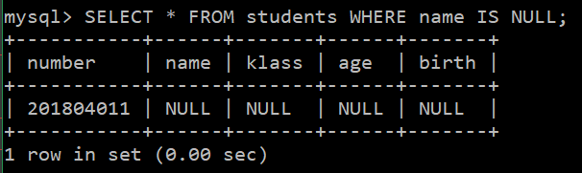
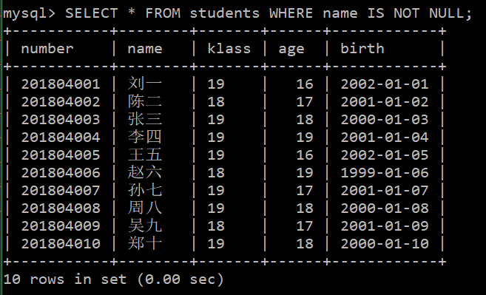
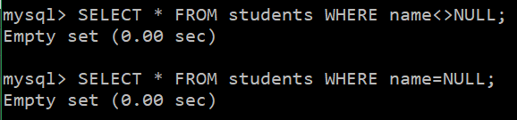
NULL 判断
INSERT INTO students VALUES ('201804011', NULL, NULL, NULL, NULL);

Slide 9
逻辑运算符
与（且）： AND
或： OR
非（不是）： NOT

Slide 10
范围查询
连续范围： BETWEEN a AND b
a <= value <= b
间隔返回： IN

Slide 11
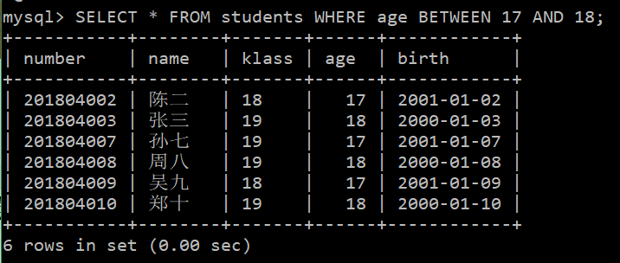
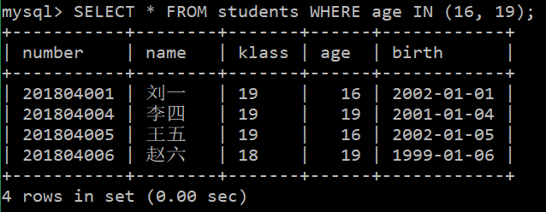

Slide 12
模糊查询 LIKE
体现是，以，“像什么什么样子”的逻辑去匹配
任意多个字符： %
任意一个字符： _

Slide 13
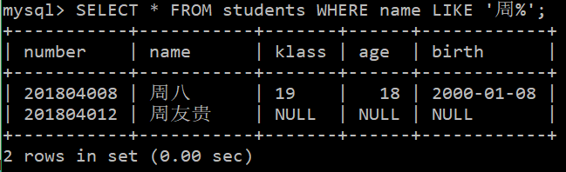
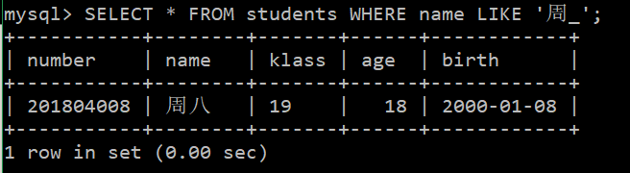

Slide 14
教学监督热线 400-1567-315
阶段二
排序与去重

Slide 15
排序 问题引入
01
问题一： 如果希望查询的结果依据某列排序该怎么做 ？
02
问题二： 是否支持正序与反序排列 ？
03
问题三： 如果只查询部分列，能否去重 ？

Slide 16
排序
可以对多列进行排序
SELECT columns
FROM tb_name
ORDER BY ord_col_1 [asc/desc];
正序： asc（默认）
倒序： desc

Slide 17
去重
什么是重复？ 对应列都相等
SELECT DISTINCT columns
FROM tb_name;
如果直接 SELECT * 是不会友重复的
通常是SELECT 部分列 才会需要使用DISTINCT

Slide 18
教学监督热线 400-1567-315
阶段三
聚合与分组

Slide 19
聚合分组 问题引入
01
问题一： 仅从文字上看，你认为聚合是什么意思 ？
把多个值聚在一起
02
问题二： 聚合通常是为了什么目的 ？
统计信息
03
问题三： 分组对于聚合而言意味着什么 ？
分组统计
04
问题四： 能否对筛选聚合值 ？

Slide 20
常用聚合函数
统计个数： COUNT(*)
求和： SUM(column)
最大值： MAX(column)
平均值： AVG(column)
最小值： MIN(column)
average

Slide 21
分组查询
SELECT group_column, aggregations
FROM tb_name
GROUP group_column;
在分组的情况下，只应该出现分组列和聚合列
其他的列没有意义 ！

Slide 22
聚合筛选
SELECT group_column, aggregations
FROM tb_name
GROUP group_column
HAVING conditions;

Slide 23
筛选顺序总结
01
假如说，
一个查询中同时包含了
ON、WHERE、HAVING
那么它们的执行顺序是：
先是筛选： ON
02
然后筛选： WHERE
03
最后筛选： HAVING

Slide 24
教学监督热线 400-1567-315
阶段四
限制与分页

Slide 25
排序与分页 问题引入
01
问题一： 如果一次性不需要那么多数据，该如何做 ？
02
问题二： 能否从指定位置开始取 ？
03
问题三： 分页是如何做的 ？

Slide 26
限制结果个数
SELECT columns FROM tb_name
LIMIT count
SELECT columns FROM tb_name
LIMIT start, count

Slide 27
分页
在python里面定义俩变量
n 表示第几页
m 每页多少个
SELECT columns
FROM tb_name
LIMIT (n-1)*m, m

Slide 28
作 业
01
作业一： 用Python实现分页查询
先 input函数，获取用户要看的页数，然后再去查询返回。

Slide 29
教学监督热线 400-1567-315
谢 谢 !

